Slide 1
ДЕПАРТАМЕНТ ОБРАЗОВАНИЯ ИВАНОВСКОЙ ОБЛАСТИ
Областное государственное бюджетное профессиональное образовательное учреждение
«Ивановский промышленно-экономический колледж»
КУРСОВОЙ ПРОЕКТ
Разработка системы контроля версий
Выполнил:
Студент группы 307-а
Специальности (09.02.07) «информационные системы и программирование»
Михайлов Д. Д.
Иваново 2025

Slide 2


Разработка системы контроля версий
Этот инструмент будет помогать разработчикам управлять изменениями в коде, отслеживать историю правок, и при возвращаться к предыдущим версиям.

Slide 3
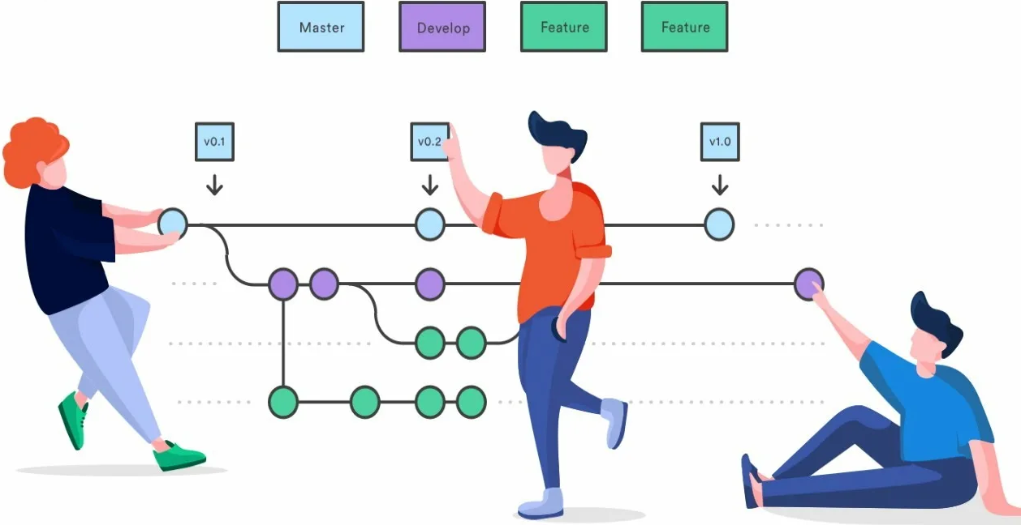
Содержание проекта
Определение СКВ
Основная информация:
Цель курсового проекта
Актуальность работы
Выбор средств разработки
Дополнительные сведения
Заключение
Источники информации

Slide 4
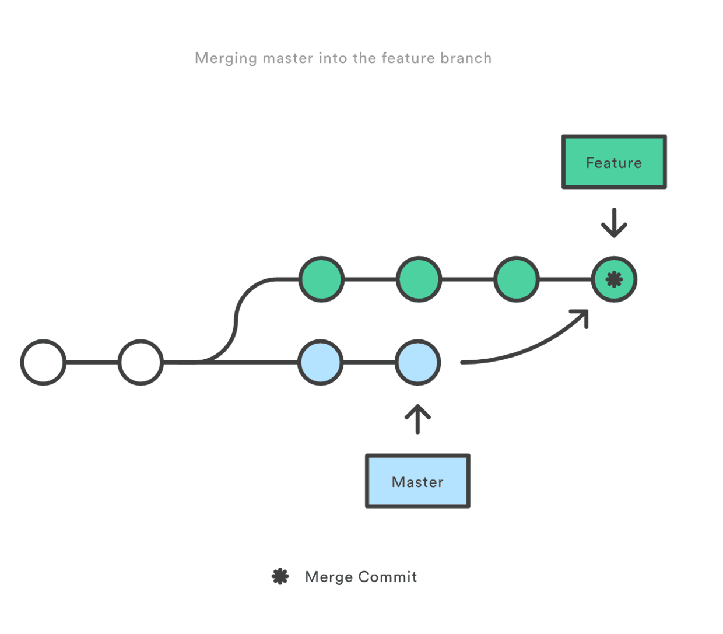
Определение
Система контроля версий (СКВ) — это инструмент, используемый для управления изменениями в исходном коде и других файловых ресурсах.

Slide 5

ОСНОВНАЯ ИНФОРМАЦИЯ
Цель, актуальность курсового проекта

Slide 6

ОСНОВНАЯ ИНФОРМАЦИЯ
Цель курсового проекта: работа направлена на создание системы контроля версий, c возможностью отката. Планируется поддержка CLI, интуитивно понятный интерфейс.
Актуальность работы: в условиях растущей сложности проектов и командной работы система контроля версий важна для управления изменениями, предотвращения хаоса и ошибок.

Slide 7
ВЫБОР СРЕДСТВ РАЗРАБОТКИ
Visual Studio Community - C# - .NET

Slide 8

ВЫБОР СРЕДСТВ РАЗРАБОТКИ
Средства разработки: C# и .NET. Они обеспечивают удобную работу с файлами, поддержку CLI, а также позволяют эффективно разрабатывать систему контроля версий. Основным фактором является опыт работы с этой платформой.

Slide 9
ДОПОЛНИТЕЛЬНЫЕ СВЕДЕНИЯ
Моделирование, создание макетов

Slide 10
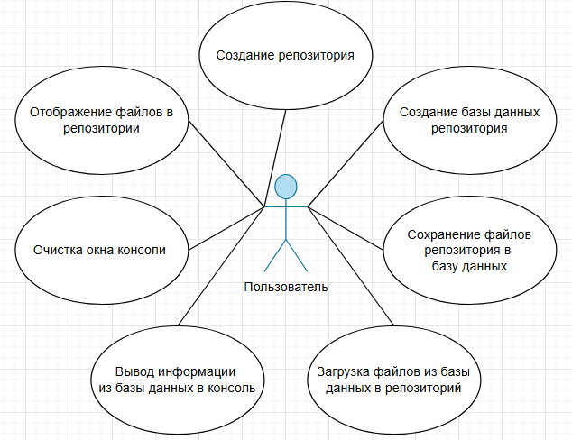
Моделирование с использованием UML-диаграмм
• В проекте используется UML-моделирование. Пользователь управляет репозиторием через CLI «CSV»:
• Команды интуитивно понятны и удобны в использовании.

Slide 11
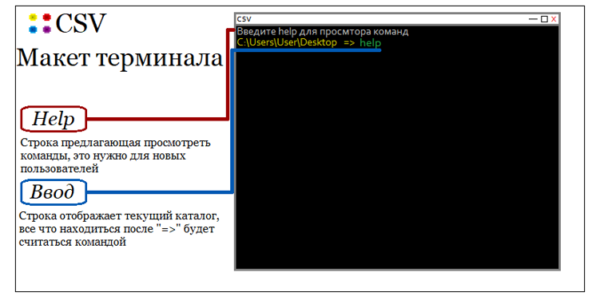
Разработка макета приложения
• Перед разработкой важно продумать терминал.
• Грамотный дизайн терминала повышает удобство и эффективность работы.

Slide 12
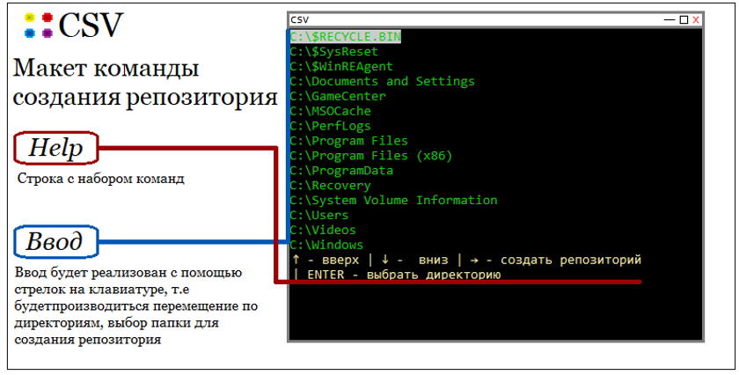
Разработка макета репозитория
• В системе контроля версий упрощен процесс создания репозитория: вместо сложных команд с длинными путями используется интуитивно понятный интерфейс.

Slide 13

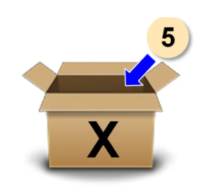



ЭТАПЫ СОХРАНЕНИЯ ФАЙЛОВ
1
2
3
4
5
АРХИВ
Создание архива с файлами репозитория во временной папке.
КОНВЕРТАЦИЯ
Преобразование архива с файлами репозитория в байт-код.
СОХРАНЕНИЕ
Выполнение записи байт-кода в базу данных репозитория.
ПРИСВАИВАНИЕ
Добавление мета-данных к байт-коду сохраненного ранее файла в базе данных.
ОЧИСТКА
Удаление временной папки вместе с архивом.

Slide 14



Заключение
В ходе выполнения работы была разработана система контроля версий на C# с удобным управлением репозиториями. Реализованы основные функции: создание, сохранение, загрузка и просмотр файлов. Интуитивный интерфейс упрощает работу как для опытных, так и для начинающих пользователей.

Slide 15
Источники информации:
• https://learn.microsoft.com/ru-ru/dotnet/csharp/
• https://learn.microsoft.com/ru-ru/dotnet/standard/data/sqlite/?tabs=netcore-cli
• https://learn.microsoft.com/ru-ru/dotnet/api/system.io?view=net-8.0
•https://ru.wikipedia.org/wiki/%D0%A1%D0%B8%D1%81%D1%82%D0%B5%D0%BC%D0%B0_%D1%83%D0%BF%D1%80%D0%B0%D0%B2%D0%BB%D0%B5%D0%BD%D0%B8%D1%8F_%D0%B2%D0%B5%D1%80%D1%81%D0%B8%D1%8F%D0%BC%D0%B8
• https://git-scm.com/book/ru/v2/
• https://github.com\Taburet-Killer\CSV
• Яндекс Картинки

Slide 16
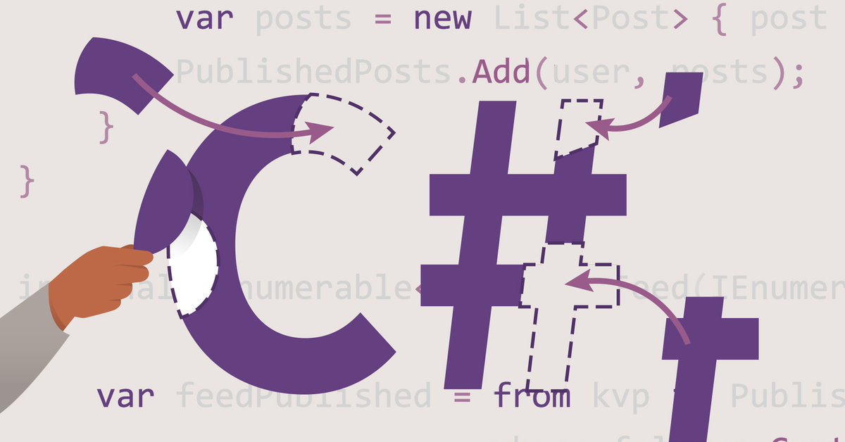
СПАСИБО за внимание

